Slide 1

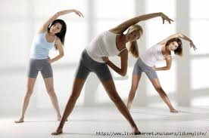
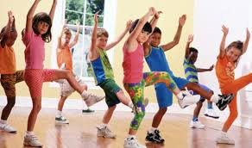
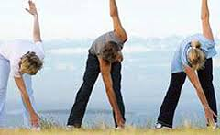
УТРЕННЯЯ ГИМНАСТИКА
Казань 2015

Slide 2
Утренняя гимнастика (зарядка) - это комплекс физических упражнений, проделываемых сразу после сна.
Она состоит из комплекса физических упражнений умеренной нагрузки, охватывающих основную скелетную мускулатуру.
Ее целью является повышение общего жизненного тонуса и основных процессов жизнедеятельности, тем самым она обеспечивает постепенный переход организма от состояния покоя во время сна к его повседневному рабочему состоянию.

Slide 3
Утренняя гимнастика
Направлена главным образом на решение оздоровительных задач.
Способствует укреплению костно-мышечного аппарата, развитию сердечно-сосудистой, дыхательной, нервной систем.
Создает бодрое, жизнерадостное настроение, воспитывает привычку к ежедневным занятиям физическими упражнениями.

Slide 4
Физическая нагрузка возрастает за счет увеличения количества повторений каждого движения, темпа их выполнения и уменьшения интервала между упражнениями

Slide 5
Структура утренней гимнастики:
1. Вводная часть
Построение, ходьба, бег.
2. Основная часть
Общеразвивающие упражнения: для мышц рук, плечевого пояса, для мышц туловища, мышц брюшного пресса и ног, упр. на дыхание.
3. Заключительная часть
Бег, ходьба.

Slide 6
Утренняя зарядка поможет набраться сил и энергии на весь день.
Регулярность - важный критерий утренней зарядки.
Если будете ежедневно заниматься по утрам, то это войдет в систему.
Занимаясь утром вы включаете метаболизм.
Одним из критериев является то, что утренняя гимнастика помогает регулировать аппетит.
Научные исследования показали, что физическая нагрузка улучшает умственные способности.
Зарядка по утрам позволит правильно и позитивно мыслить в течении всего дня.

Slide 7
Утренняя зарядка - основа здорового образа жизни
Просыпаясь, мы несколько заторможены, потому что наш организм еще продолжает пребывать в состоянии покоя и сна. Требуется некоторое время, чтобы окончательно проснуться. Процесс умывания помогает взбодриться, позволяя послать импульсы к нервным центрам. Однако полное пробуждение невозможно без работы суставов и мышц. На это и направлена утренняя зарядка. Прежде чем узнать, как делать зарядку по утрам, давайте разберемся, в чем ее польза.

Slide 8
Польза зарядки по утрам
Утренняя тренировка в свою очередь должна нести оздоровительный смысл. Зарядка принесет максимальную пользу, если со временем упражнения, входящие в ее комплекс, будут совершенствоваться и усложняться. Ее рекомендуется делать в проветриваемом помещении, в одежде, не ограничивающей движения. Лучше всего ее заканчивать контрастным душем.
Польза утренней зарядки очевидна: она поможет побороть синдром гипокинезии, выражающийся в раздражительности, плохом настроении, снижении жизненного тонуса, повышенной сонливости, вялости и усталости.

Slide 9
Лучшая утренняя гимнастика – это та, после которой чувствуется прилив сил и бодрости
Основная идея зарядки – поднять тонус организма.. Лучший способ выявления меры нагрузки является собственное самочувствие: не должно присутствовать чувство утомления, усталости. Если это происходит, нагрузку необходимо снизить.

Slide 10
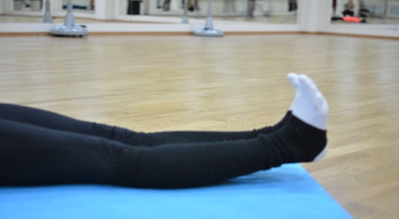
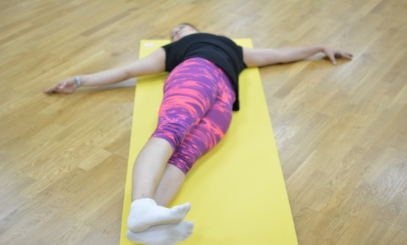
Упражнения утренней зарядки на кровати
Средства | Дозировка | ОМУ
И.п. – лежа на спине 1- Потяните на себя ладони и стопы 2- и.п. | 2х15 сек. | Выполняется медленно и плавно
2. Руки вверх или в стороны, потягивания всем телом в разных направлениях | 3-4 раза | медленно и плавно, с удовольствием, дышать ровно спокойно

Slide 11
Упражнения утренней зарядки в кровати
Средства | Дозировка | ОМУ
3. И.п. – лежа на спине 1-4 - круг кистями и стопами влево 5-8 – тоже вправо | 10 раз | амплитуда минимальная, медленно и плавно
4. И.П. – лежа на спине 1- медленный и глубокий вдох, задержать на 1 сек. и выдох | 3 раза | дышать свободно без напряжения

Slide 12
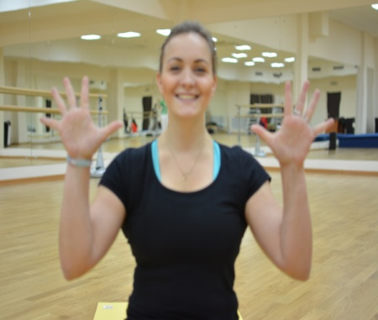
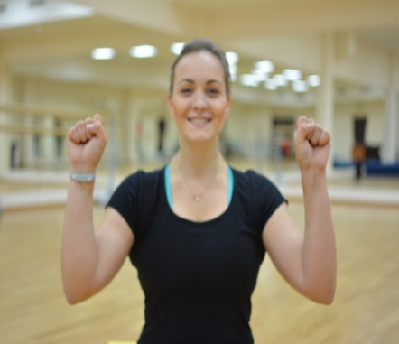
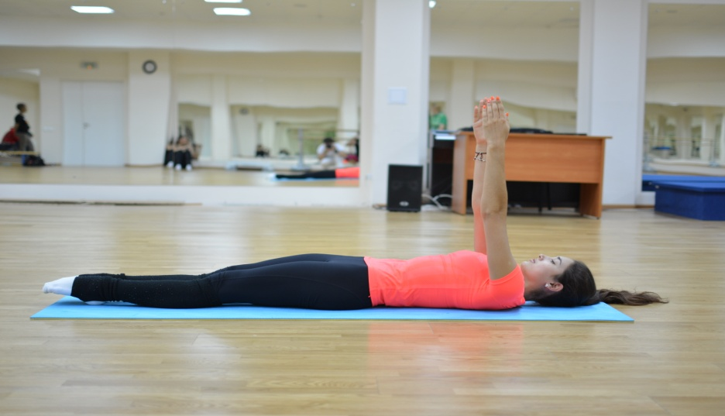
Средства | Дозировка | ОМУ | Фото
5. Руки согнуть 90 градусов, сжимание и разжимание кисти | 10 раз | как можно шире растопырить пальцы, затем сжать в кулак
6. Руки вперед, поочередно тянемся то левой, то правой руками. | 6 раз | медленно и плавно, лопатка вытягиваемой руки приподнимается

Slide 13
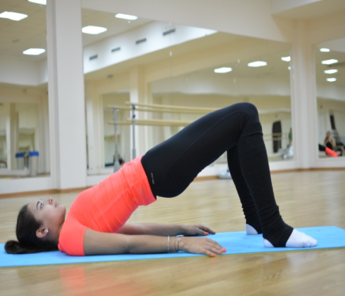
Средства | Дозировка | ОМУ | Фото
7. Сгибание рук в локтевых суставах | 10 раз | темп средний
8. Повороты головы налево и направо | 4 раза | голова все время на подушке и поворачивается то в одну, то в другую стороны, медленно и плавно
9. Ноги на ширине плеч, согнуть поставить, поднимание таза | 6 раз | стопами упираться в кровать, упражнение выполнять медленно и плавно

Slide 14
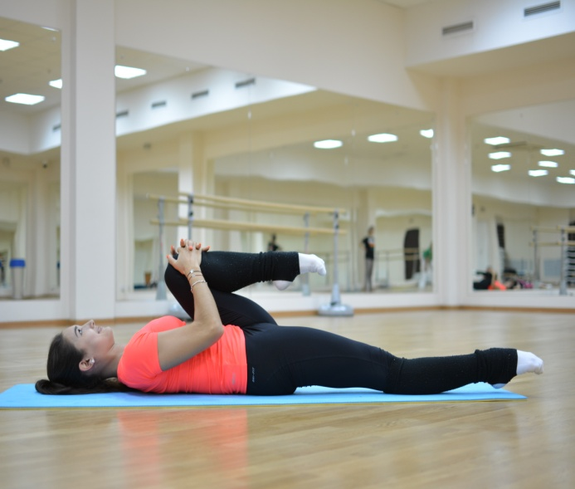
Средства | Дозировка | ОМУ | Фото
10. Упражнение «велосипед» | 15-20 раз | темп средний
11. Лежа на спине сгибание и разгибание ног поочередно | 15-20 раз | темп медленный

Slide 15
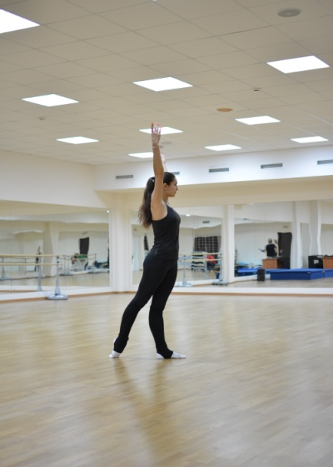
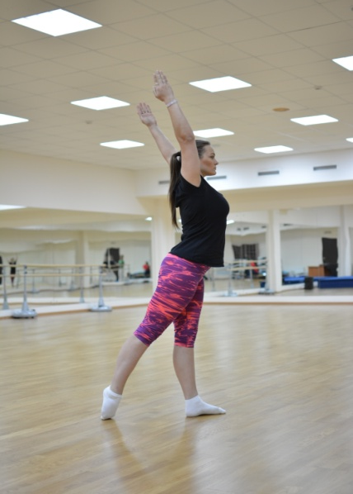
Комплекс утренней зарядки для мальчиков и девочек 10-13 лет
Средства | Дозировка | ОМУ | Фото
Ходьба на месте | 1 мин. | постепенно темп увеличиваем
2. Исходное положение (и.п.) – основная стойка (о.с.) 1-правая назад на носок, руки вверх 2- и.п. 3-левая назад на носок, руки вверх 4- и.п. | 6 раз | темп медленный вдох, смотреть на руки вдох выдох вдох, ногу прямо выдох

Slide 16
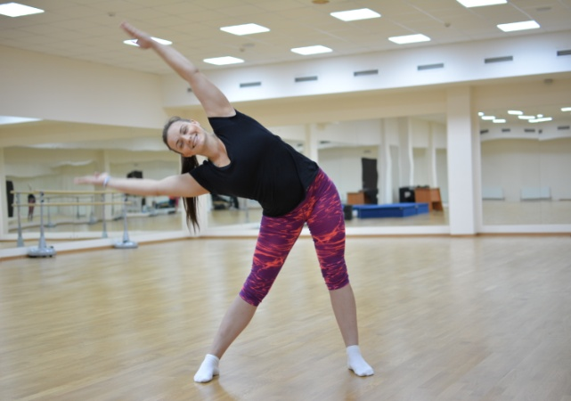
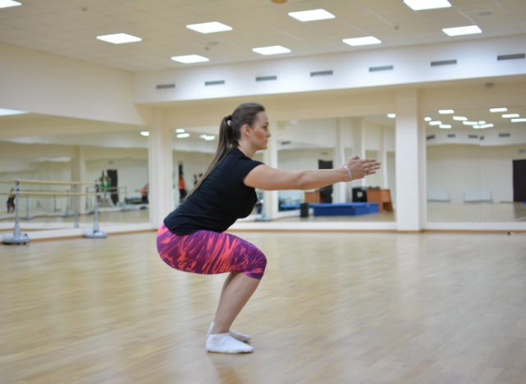
Комплекс утренней зарядки для мальчиков и девочек 10-13 лет
Средства | Дозировка | ОМУ | Фото
3. И.п. – стойка ноги врозь, руки на пояс. 1-наклон вправо, руки вверх 2-и.п. 3-наклон влево, руки вверх 4-и.п. | 6 раз | темп медленный вдох выдох выпрямляясь, вдох выдох вдох
4. И.п. – стойка ноги врозь, руки на пояс. 1-присед, руки вперед 2-и.п. | 10 раз | темп средний, угол в коленях 90 градусов вдох выдох

Slide 17
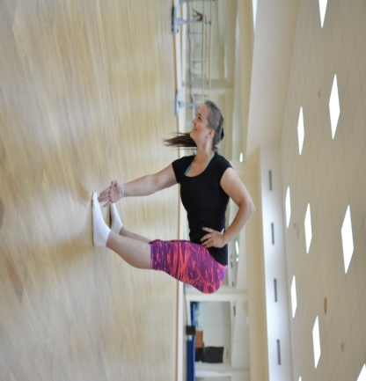
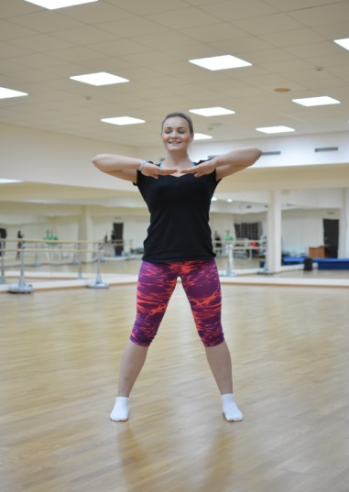
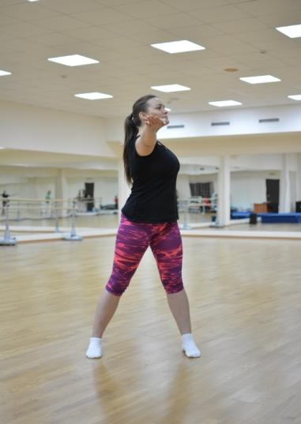
Комплекс утренней зарядки для мальчиков и девочек 10-13 лет
Средства | Дозировка | ОМУ | Фото
5. И.п. – стойка ноги врозь, руки на пояс. 1-наклон к правой 2-и.п. 3-наклон к левой 4-и.п. | 10 раз | темп средний левой рукой коснуться правого носка, выдох выпрямляясь, вдох правой рукой коснуться левого носка, выдох вдох
6. И.п. – стойка ноги врозь, руки перед грудью. 1-поворот туловища направо, руки в стороны 2-и.п. 3-поворот налево, руки в стороны 4-и.п. | 6 раз | темп средний, дыхание произвольное руки прямо

Slide 18
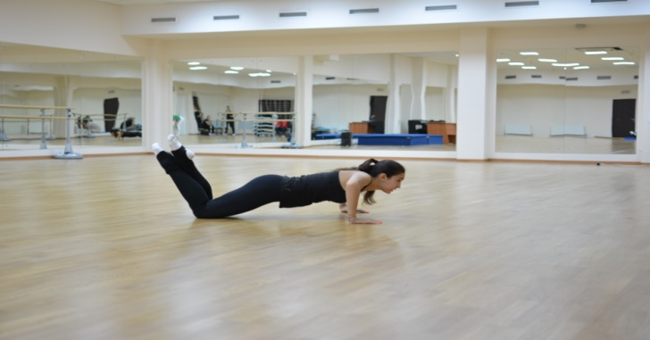
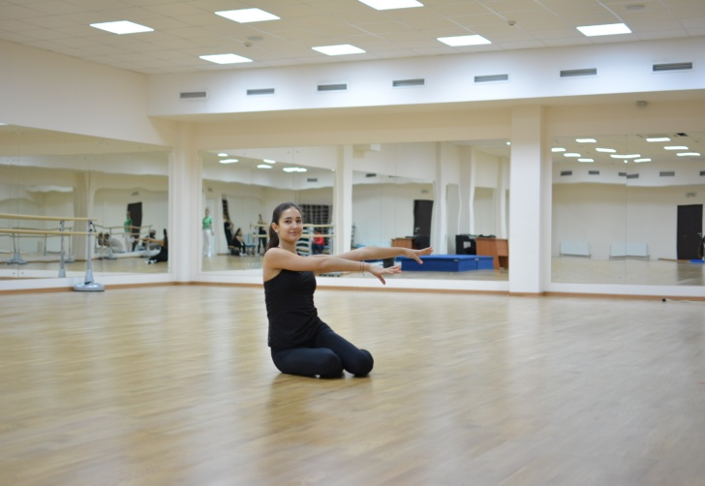
Комплекс утренней зарядки для мальчиков и девочек 10-13 лет
Средства | Дозировка | ОМУ | Фото
7. И.п. – упор лежа (мальчики), упор на колени (девочки). 1-согнуть руки 2-и.п. | 6-10 раз | темп индивидуальный, вдох вдох выдох
8. И.п. - стойка на коленях, руки на пояс. 1-сед на правом бедре 2-и.п. 3-сед на левом бедре 4-и.п. | 4 раза | темп медленный вдох поднимаясь, выдох вдох выдох

Slide 19
Комплекс утренней зарядки для мальчиков и девочек 10-13 лет
Средства | Дозировка | ОМУ
9. И.п. – стойка руки на пояс (прыжки) | 20 раз | прыгать на носках, дыхание произвольное
10. Ходьба | 1 мин. | постепенно темп замедляется

Slide 20
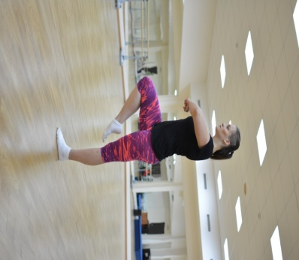
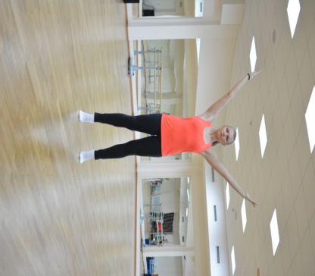
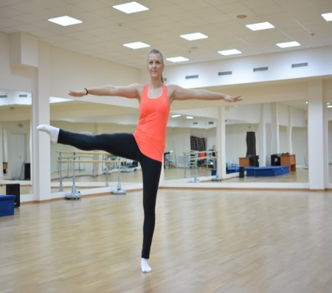
Комплекс утренней зарядки для подростков 14-15 лет
Средства | Дозировка | ОМУ | Фото
И.п. – о.с. Ходьба на месте | 1 мин. | постепенно темп увеличиваем
2. И.п. – стойка ноги врозь, руки к плечам. 1-руки вверх в стороны 2-и.п. | 6 раз | темп медленный прогнуться, вдох выдох
3. И.п. – о.с. 1-взмах правой в сторону, руки в стороны 2-и.п. 3-4 то же левой | 8 раз | темп средний

Slide 21
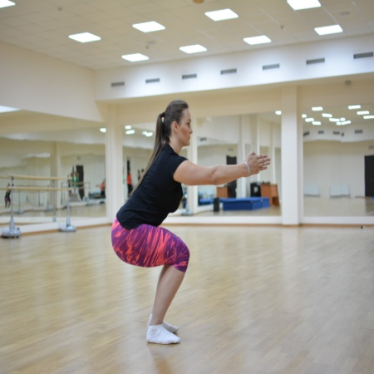

Комплекс утренней зарядки для подростков 14-15 лет
Средства | Дозировка | ОМУ | Фото
4. И.п. – о.с. 1-полуприсед, руки в стороны 2-и.п. 3-присед, руки вперед 4-и.п. | 8 раз | темп средний угол в коленях 90 градусов
5. И.п. – широкая стойка ноги врозь. 1-наклон вправо 2-и.п. 3-4 то же влево | 8 раз | темп средний, вдох правая рука скользит вдоль тела вниз, правая вниз, выдох вдох

Slide 22
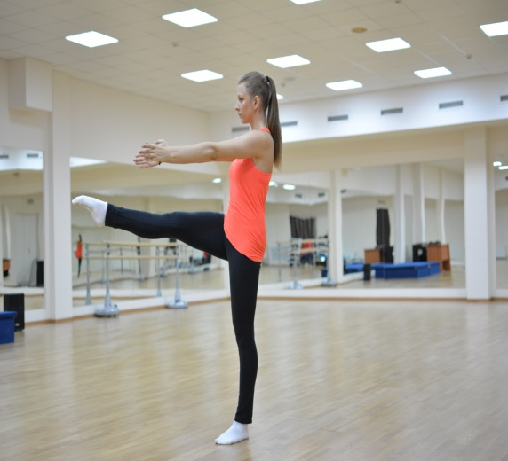
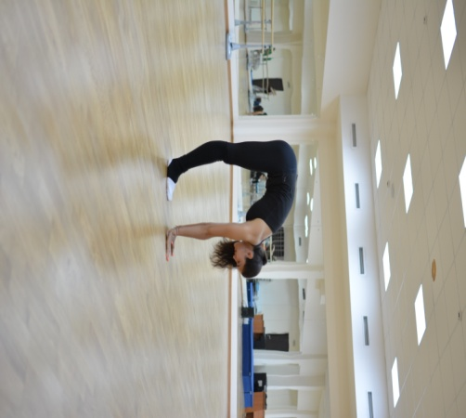
Комплекс утренней зарядки для подростков 14-15 лет
Средства | Дозировка | ОМУ | Фото
6. И.п. – о.с. 1-правая назад на носок, руки вверх 2-взмах правой вперед, руки вперед 3-взмах правой назад, руки вверх 4-и.п. 5-8- то же левой | 8 раз | темп средний вдох коснуться руками носка, выдох вдох выдох
7. И.п. – широкая стойка ноги врозь, руки на пояс. 1-3 пружинистые наклоны 4-и.п. | 8 раз | темп быстрый руками коснуться пола, выдох вдох

Slide 23
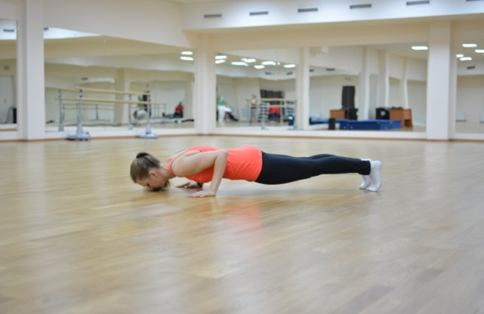
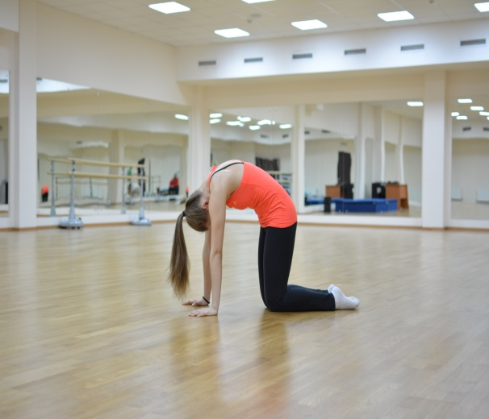
Комплекс утренней зарядки для подростков 14-15 лет
Средства | Дозировка | ОМУ | Фото
8. И.п. – упор лежа 1-согнуть руки 2-и.п. | 6-10 раз | темп индивидуальный вдох выдох
9. И.п. – упор стоя на коленях. 1-округлить спину 2-прогнуться | 6 раз | вдох выдох

Slide 24
Комплекс утренней зарядки для подростков 14-15 лет
Средства | Дозировка | ОМУ
10. И.п. – стойка руки на пояс (прыжки) 1-прыжком стойка ноги врозь 2-прыжком стойка ноги вместе | 30 раз | прыгать на носках, дыхание произвольное
11. Ходьба | 1 мин. | постепенно темп замедляется

Slide 25

Комплекс утренней зарядки для юношей и девушек 16-18 лет
Средства | Дозировка | ОМУ | Фото
И.п. – Ходьба на месте | 1 мин | постепенно темп увеличиваем
2. И.п. – о.с. 1-стойка на носках руки через стороны вверх 2-и.п. | 6 раз | темп медленный посмотреть на руки - вдох, пятки выше выдох
3. И.п. – стойка, руки к плечам. 1-4 круги руками вперед 5-8 назад | 8 раз | темп средний, дыхание произвольное
4. И.п. – стойка ноги врозь, руки за голову 1-4 круг туловищем вправо 5-8 влево | 6 раз | темп средний, дыхание произвольное

Slide 26
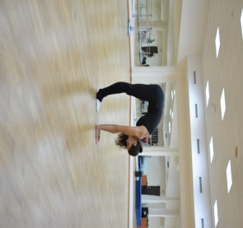
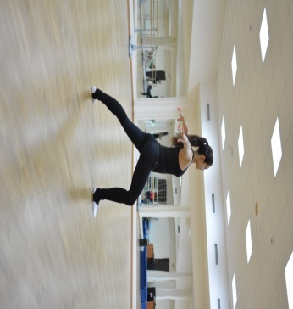
для юношей и девушек 16-18 лет
Средства | Дозировка | ОМУ | Фото
5. И.п. – о.с. 1-упор присев 2-упор стоя 3-упор присев 4-и.п. | 8 раз | темп средний вдох выдох вдох
6. И.п. – стойка, руки в стороны 1-выпад правой 2-и.п. 3-4 то же левой | 8 раз | темп средний, дыхание произвольное
7. И.п. – упор лежа 1-согнуть руки 2-и.п. | 6-12 раз | темп средний вдох выдох

Slide 27
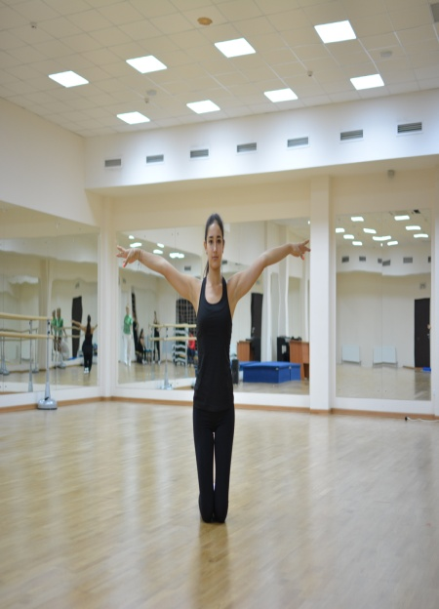
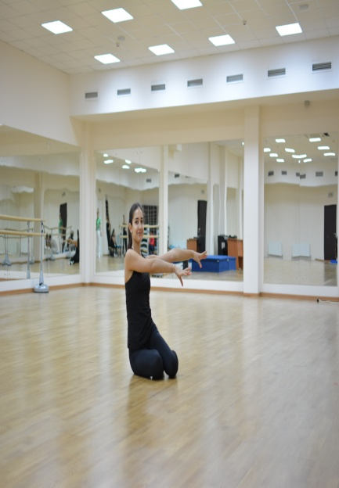
для юношей и девушек 16-18 лет
Средства | Дозировка | ОМУ | Фото
8. И.п. – стойка на коленях, руки в стороны 1-сед на правом бедре 2-и.п. 3-сед на левом бедре 4-и.п. | 6 раз | темп средний вдох подниматься без помощи рук, выдох
9. И.п. – стойка ноги врозь, руки на пояс 1-прыжком ноги вместе 2-прыжком стойка ноги врозь | 30 раз | дыхание произвольное
10. Ходьба | 1 мин. | постепенно темп замедляется

Slide 28
Эффект от регулярных занятий
Выполняя приведенные выше упражнения, вы улучшите общее состояние организма, поможете ему быстрее переключиться в рабочее состояние.
Зарядка по утрам активизирует работу наших слуховых, зрительных, вестибулярных и других аппаратов, мобилизует центральную нервную систему на работу, что устраняет состояние заторможенности, присутствующее после сна. Регулярные занятия гимнастикой приводят к полезным физическим изменениям: улучшению кровообращения, правильной работе сердечной мышцы, ускорению венозного кровотока. Зарядка благоприятно сказывается на работе легких, кровь насыщается кислородом, что приводит к активизации кислотно-восстановительных процессов в организме, усилению мышц и укреплению суставов.

Slide 29
Утренняя гимнастика необходима для людей, ведущих сидячий образ жизни. Те кто мало двигаются, раньше других начинают страдать от различных заболеваний опорно-двигательного аппарата и нервной системы.

Slide 30

Комплекс утренней зарядки для педагогов
Средства | Дозировка | ОМУ | Фото
I.Ходьба | 1 мин. | выполняется на месте, сжимая и разжимая пальцы
II.И.п. – стойка ноги врозь 1-левую руку через сторону вверх, правую за спину, 2-и.п. 3-правую руку через сторону вверх, левую за спину, 4-и.п. | 8 раз | прогнуться и потянуться в сочетание с дыханием
III.И.п.- стойка ноги врозь 1-стойка на носках, руки через стороны вверх 2-и.п. | 8 раз | Потянуться, в сочетание с дыханием вдох выдох

Slide 31
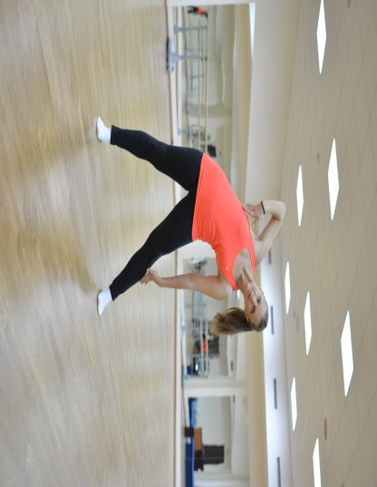
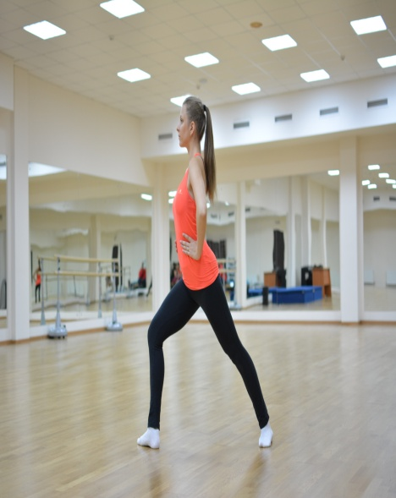
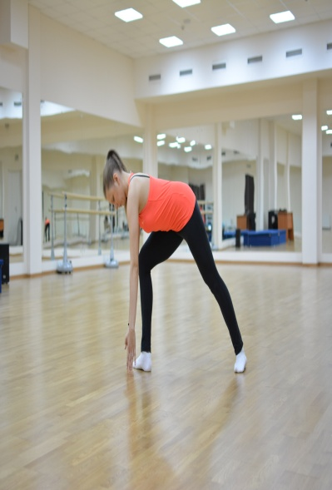
Средства | Дозировка | ОМУ | Фото
IV. И.п.- стойка ноги врозь, руки вниз 1-3-пружинящие наклоны вправо 4-и.п. 5-8-влево | 8 раз | Дыхание равномерное, темп средний, руки скользят вдоль туловища, наклон выполнять как можно ниже
V. И.п.- о.с. 1-выпад правой, руки на пояс 2-наклон, руки вперед 3-выпад правой, руки на пояс 4-и.п. 5-8-тоже левой | 8 раз | Дыхание равномерное, темп средний

Slide 32
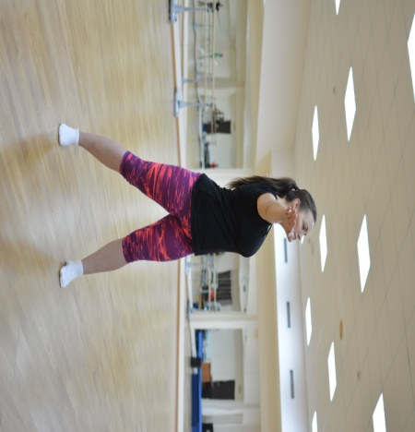
Средства | Дозировка | ОМУ | Фото
VI. И.п. –стойка ноги врозь, руки вперед 1-поворот туловища налево, левую руку в сторону 2-и.п. 3-4-тоже в другую | 8 раз | В сочетании с дыханием
VII. И.п.- узкая стойка, руки на пояс 1-4 прыжки на правой 5-8-прыжки на левой | 8 раз | Дыхание произвольное, темп средний

Slide 33
Средства | Дозировка | ОМУ
VIII. И.п.- о.с. Бег | 40 сек. | Выполняется на месте, дыхание равномерное. Темп средний. Переход на ходьбу с высоким подниманием бедра 20 с
IX. Ходьба | 1 мин. | В сочетании с дыханием

Slide 34
Индивидуальный подход к подбору физической нагрузки для утренней зарядки
Каждый организм характеризуется комплексом специфических, присущих только ему свойств. На земле не существует двух одинаковых организмов, более того, в одном многоклеточном организме нет двух одинаковых клеток - каждая клетка уникальна и отличается от других. Поэтому, наряду с общими принципами построения комплекса утренней гимнастики, при его разработке необходимо учитывать и индивидуальные особенности организма. При разработке комплекса утренней гимнастики необходимо учитывать следующие наиболее важные факторы: Состояние здоровья организма Общую физическую подготовленность организма Индивидуальные биологические ритмы организма.

Slide 35
Индивидуальный подход к подбору упражнений для утренней зарядки
Состояние здоровья организма в существенной мере должно определять, какие упражнения включать в комплекс утренней гимнастики, с какой интенсивностью и длительностью их выполнять. В некоторых случаях занятия утренней гимнастикой противопоказаны. Однако противопоказания чаще всего носят временный характер. Обычно, наличие и характер того или иного заболевания не указывает на необходимость отказаться от утренней гимнастики, а требует внесения корректив в комплекс используемых средств.

Slide 36
Вывод
Утренняя зарядка, плюс ко всему контрастный душ, хорошее пробуждение с утра и заряд энергии на целый день. Это поможет продлить вашу молодость и укрепить в целом организм.

Slide 37
Вывод
У людей, систематически занимающихся зарядкой, улучшается сон, аппетит, общее самочувствие, повышается работоспособность. Зарядка полезна для всех людей, начиная с детского и кончая пожилым возрастом.

Slide 38
Вывод
В результате грамотного выполнения комплекса утренней гимнастики создается оптимальная возбудимость нервной системы, улучшается работа сердца, увеличивается кровообращение и дыхание, что обеспечивает повышенную доставку питательных веществ и кислорода к клеткам. После хорошей зарядки исчезает чувство сонливости, вялости, слабости, повышается умственная и физическая работоспособность, активность и самочувствие. Физические упражнения утренней гимнастики способствуют увеличению тока лимфы, усилению циркуляции межтканевой жидкости, увеличению венозного кровотока. Это обеспечивает устранение застойных явлений и отечностей, часто развивающихся во время сна, особенно у людей среднего и пожилого возраста.

Slide 39
Вывод
Выполнение любых физических движений сопровождается повышенным выделением тепла, утренняя гимнастика приводит к умеренному повышению температуры тела. В определенных физиологических пределах, повышение температуры тела является положительным фактором. При повышении температуры ускоряются процессы обмена веществ, интенсифицируется деятельность всех органов. В частности, увеличивается скорость передачи нервных импульсов, что в совокупности с другими изменениями облегчает процессы управления нервной системой различными функциями организма, увеличивает скорость и точность реакций, координацию движений, повышает все виды чувствительности, улучшает умственную работоспособность.

Slide 40
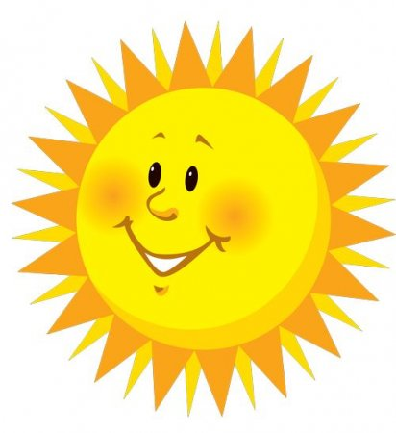
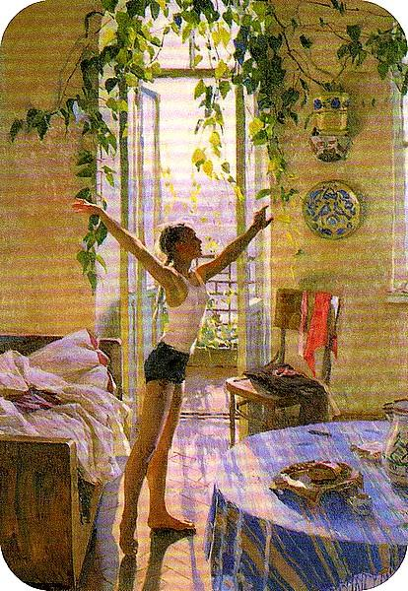
СПАСИБО ЗА ВНИМАНИЕ!

